Slide 1
PAI PHASE VII
(2012 - 2017)
Séances d’information
09/11/2012
13/11/2012

Slide 2
I. Introduction (1)
Frank MONTENY, chef du service “Programmes de recherche”
Véronique FEYS et Corinne LEJOUR, gestionnaires de programme
Dita USLU et Naziha BENALI, assistantes administratives
Yves ROUSSEAU, Vincent MEUNIER, Geert VERSTRAETE et Anne-Marie VAN DEN HUL, gestionnaires financiers

Slide 3
I. Introduction (2)
Adresse email générale :
    iap-secretariat@belspo.be
A mentionner dans chaque correspondance :
  PAI P7/..

Slide 4
II. Objectifs
  Renforcer la recherche fondamentale en Belgique
  Accorder des moyens humains et matériels supplémentaires
  Stimuler la collaboration entre équipes de recherche d’universités appartenant à des communautés différentes
  Permettre à des jeunes équipes de profiter de l’environnement d’excellence constitué par un réseau
  Faciliter l’insertion des équipes de recherche belges dans des réseaux européens et internationaux

Slide 5
III. Historique
PHASE I (1987 - 1991) | 14 réseaux | 45 millions EUR
PHASE II (1990 – 1995) | 23 réseaux | 50 millions EUR
PHASE III (1992 – 1996) | 16 réseaux | 50 millions EUR
PHASE IV (1997 -2001) | 35 réseaux | 110 millions EUR
PHASE V (2002 – 2006) | 36 réseaux | 112 millions EUR
PHASE VI (2007 – 2011) | 44 réseaux | 143 millions EUR
PHASE VII (2012 -2017) | 47 réseaux | 156,5 millions EUR

Slide 6
IV. Quelques chiffres
47 réseaux (dont 17 nouveaux)
  24 en sciences de la vie
  15 en sciences exactes et appliquées
  8 en sciences humaines
369 équipes de recherche
  257 promoteurs belges
  112 partenaires internationaux

Slide 7
V. Modalités d’exécution
Contract PAI-VII
Directives administratives
Homepage : www.belspo.be/iap

Slide 8
VI. Organisation du réseau (1)
Coordination du réseau
Réunions
    Kick-off meeting
    Minimum 1 réunion par an
Comité d’accompagnement (experts externes)
Site web du réseau
  Colloque international
  Network-driven training activities

Slide 9

VI. Organisation du réseau (2)
Directives pour les réunions annuelles
Introduction par le coordinateur
Présentation des résultats et des collaborations par les responsables des WP
Presentations par les jeunes chercheurs (posters,....)
Brève réunion administrative (+ PV)
Tournante dans l’organisation
Ne pas oublier d’inviter BELSPO

Slide 10
VI. Organisation du réseau (3)
Directives pour le site web
  noms des partenaires
  résumé et/ou description du projet
  liste des publications
  agenda des réunions PAI, conférences, workshops
  informations sur les écoles doctorales
  offres d’emploi
  newsletter
  forum de discussion
  rapports annuels
Si nécessaire : mot de passe pour zone d’accès restreint
Ne pas oublier : logos + liens vers les sites web Belspo et PAI

Slide 11
VI. Organisation du réseau (4)
Network-driven training activitities
  Pour promouvoir la formation interdisciplinaire des doctorants et des postdoctorants
  Graduate school, summer schools etc….

Slide 12
VI. Organisation du réseau (5)
Bonnes pratiques d’un réseau PAI
Organisation régulière de réunions (WP-meetings)
Contacts entre les chercheurs des différentes équipes
Echanges de personnes, informations, matériels…
Partage d’équipement, de banques de données…
Activités communes : network-driven training activities, colloques, co-supervision de thèses, …
Participation collective : co-publications, projets EU…
Site web
Newsletter électronique,…

Slide 13
VI. Organisation du réseau (6)
Collaboration avec les partenaires internationaux
Suivi de chaque partenariat par un promoteur belge
Contrat entre l’institution du partenaire international et l’université du promoteur belge

Slide 14
VII. Categories de dépenses
Personnel
Fonctionnement
Equipement
Sous-traitance
Frais généraux
Partenariat international

Slide 15
VII. Personnel (1)
Budget personnel = minimum 60% budget total
Bourses doctorales et postdoctorales
= maximum 60% budget personnel
(dérogation si budget total < 600.000 €)
Au moins 1 scientifique à temps plein
(ou l’équivalent à temps partiel)
Au moins 1 chercheur postdoc pour les équipes ayant un budget ≥ 900.000 € (recommandation)

Slide 16
VII. Personnel (2)
Contrat de travail ou convention de bourse
  Durée : 1 an minimum (sauf dérogation)
  Promoteur PAI nommément mentionné
  Copie transmise dès l’entrée en service

Slide 17
VII. Fonctionnement (1)
«Forfait» = maximum 15% du budget total
  Tout type de dépense liée au projet
  Pas de justificatifs à envoyer à Belspo
  Mais possibilité d’un contrôle par audit :
- Respect des lois et des règles internes
- Forfait utilisé pour le projet (compte du promoteur)

Slide 18
VII. Fonctionnement (2)
Frais «hors forfait» : à certaines conditions
    Dépense > 500 € TVAC (montant de la pièce comptable)
    Dépense clairement reliée au projet
    - Nom du promoteur ou d’un collègue sur la facture
    Certaines dépenses sont exclues de cette possibilité

Slide 19
VII. Fonctionnement (3)
Liste des dépenses exclues du «hors forfait»:
Fournitures de bureau (y compris matériel informatique)
Photocopies, documentation, expédition, télécom, assurances
Déplacements et séjours en Belgique et à l’étranger
Resto, traiteur, alimentation (sauf organisation workshops PAI)
Factures internes pour achats de biens (économat, magasins généraux)

Slide 20
VII. Fonctionnement (4)
Exemples de dépenses possibles «hors forfait»:
  Facture interne pour prestation de services
  Rémunération de jobiste ou étudiant-travailleur
  Coût d’entretien d’un appareillage spécifique
  Indemnités aux chercheurs visiteurs
  Frais d’organisation d’événements PAI
  Sous-traitance interne
  Pièce comptable > 500 € TVAC

Slide 21
VII. Fonctionnement (5)
Sous-traitance interne
Pour les services d'un collègue d'une autre unité de recherche de son institution
Sous réserve de l'approbation du gestionnaire de programme :
via l’annexe 1 des directives administratives

Slide 22
VII. Fonctionnement (6)
Remarques:
  Si 15 % en fonctionnement suffisant → possibilité d’y imputer toutes les dépenses de fonctionnement sur le «forfait»
  Aucune obligation de demander le «forfait»
  maximum

Slide 23
VII. Equipement (1)
Appareils et instruments scientifiques et techniques (y compris bureautique et informatique)
Coût unitaire > 500 € TVAC
Si achat > 25.000 € et pas dans le plan d’acquisition → demander l’autorisation Belspo

Slide 24


VII. Equipement (2)
facture = 1 PC complet
→ équipement si > 500 €
facture = accessoire informatique
→ forfait fonctionnement
si prix unitaire < 500 €

Slide 25
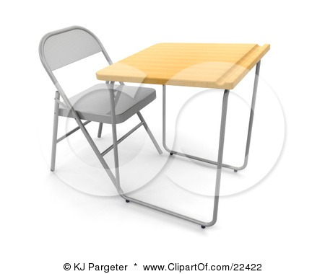

VII. Equipement (3)
Pas de mobilier de bureau
Pas d’acquisition au-delà du 31/12/2016

Slide 26
VII. Sous-traitance
Prestation de services de tiers extérieurs
Si pas prévue dans l’annexe I du contrat
→ demander l’autorisation de Belspo
Limitée à 25% du budget du promoteur

Slide 27
VII. Frais généraux
Forfait → pas de justificatif
(pas de contrôle par audit)
Maximum 5% frais personnel & fonctionnement
Couverture forfaitaire des frais d’administration, du loyer, des charges, de l’amortissement du matériel, des assurances

Slide 28


VII. Partenariat international (1)
Co-financement à 50 %
Budget PAI:
  ± 100.000 € / réseau
  uniquement pour personnel et fonctionnement
  budget ajouté dans le tableau financier du partenaire belge

Slide 29
VII. Partenariat international (2)
Dépenses à charge du budget PAI:
  Dépenses effectuées par le partenaire international:
  Déclaration de créance sur papier à en-tête de l’institution du partenaire international et signé par son représentant légal
  Dépenses effectuées par le promoteur belge :
  Factures ou notes de frais liées aux dépenses concernant le partenariat international

Slide 30
VIII. Dispositions financières (1)
Budget
7 tranches annuelles : 2012 tot 2018
  (indépendantes des dépenses)
Le budget alloué est disponible durant toute la période du contrat

Slide 31

VIII. Dispositions financières (2)
Transferts de crédits
Au sein de la même catégorie budgétaire :
- soldes automatiquement transférés à l'année suivante
Entre catégories budgétaires différentes :
- formulaire de transfert de crédit + visa du service financier (annexe 2 des directives administratives)
  Minimum 60 % budget personnel

Slide 32
VIII. Dispositions financières (3)
Justification des dépenses
Envoyées 2 fois par an par le service financier de l’institution
Aucune dépense après la date de fin du contrat

Slide 33
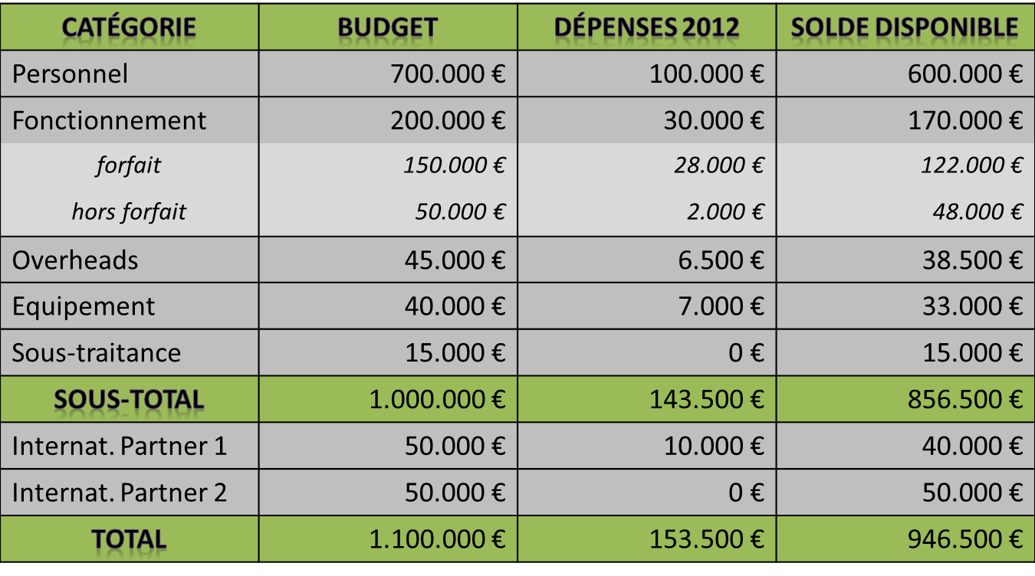
VIII. Dispositions financières (4)

Slide 34
IX. Rapports (1)
Rapport initial : pour le 30 novembre 2012
Rapports annuels :
  Partie administrative (personnel) : fichier excel
  Partie scientifique (avancement des recherches + fonctionnement du réseau)
Rapport pour l’évaluation : ?
Rapport final : pour le 31 décembre 2017
  Résumé global

Slide 35
IX. Rapports (2)
Dates de remise des rapports annuels
= 3 mois après la fin de chaque exercice
pour les réseaux ayant démarré le 1 avril : 30 juin
pour les réseaux ayant démarré le 1 octobre : 31 décembre
  Envoi des rapports par le coordinateur pour l’ensemble du réseau

Slide 36
X. Diffusion des résultats (1)
Publications, brevets, posters, site web, annonces de colloques, présentations power point,... :
- mentionner la politique scientifique fédérale comme source et de financement
→ texte type dans directives PAI : "Cette recherche a été financée par la Politique scientifique fédérale au titre du Programme Pôles d'attraction interuniversitaires"
- utilisation des logos : BELSPO, PAI, du réseau ....

Slide 37
X. Diffusion des résultats (2)
Open Access (OA) : Déclaration de Berlin (2003)
Publications «on line» dans les revues
  Résultats des recherches
  → dans dépot OA de l’institution (Institutional OA Repository)
  ou
  → dans dépot OA de Belspo (bientôt disponible)
Rapport PAI final
→ dans dépot OA de Belspo

Slide 38
X. Diffusion des résultats (3)
  Pour les données relatives à la biodiversité :
  → plate-forme belge de biodiversité
  Pour le matériel biologique cultivable tel que bactéries, levures, virus, champignons filamenteux, cellules, tissus, plasmides, ... :
  → Biological Resource Centre
  → de préférence au consortium BCCM
    (http://www.belspo.be/bccm)

Slide 39
